Slide 1
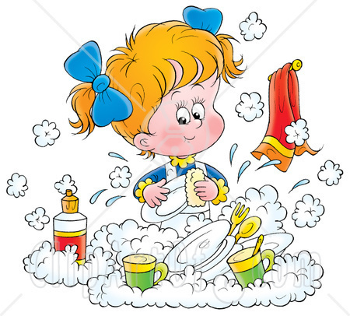
История создания посуды

Slide 2
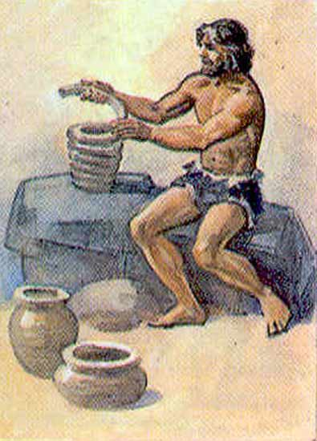
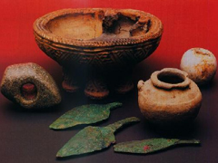
Первобытные люди научились делать посуду из глины. Они лепили её руками и сушили на солнце. Посуда была непрочной, в ней могли находиться только сухие продукты.

Slide 3
Потом придумали первый гончарный станок и печь для обжига глиняной посуды. Люди научились обжигать посуду из глины в печи, теперь в ней можно было хранить воду и молоко, готовить пищу на огне.

Slide 4
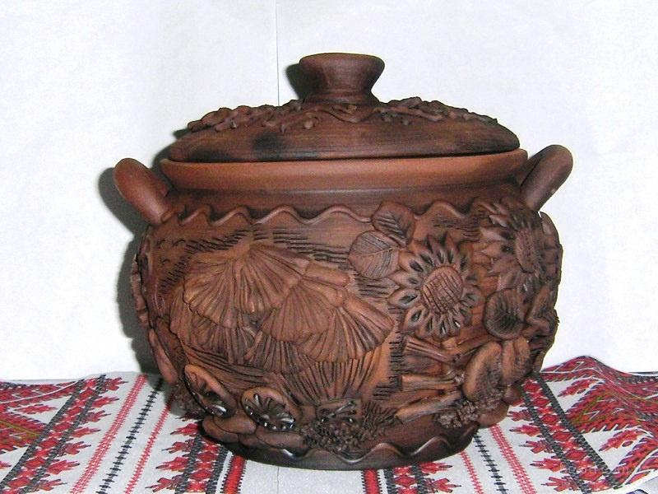
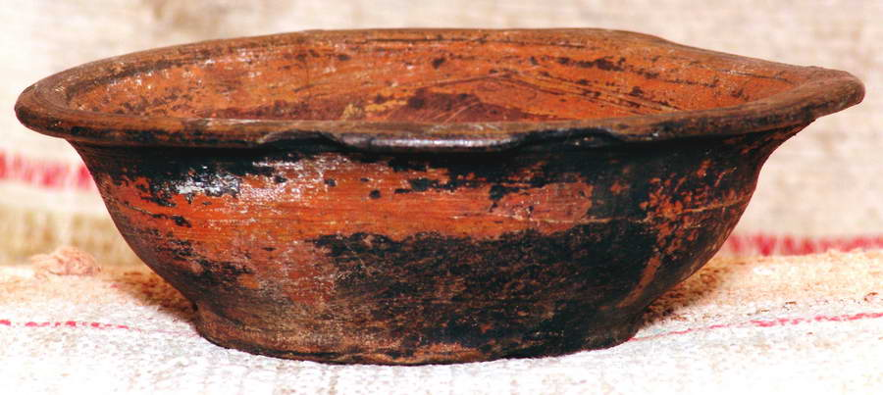
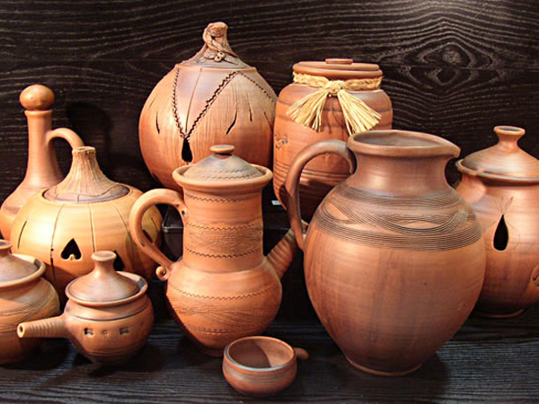
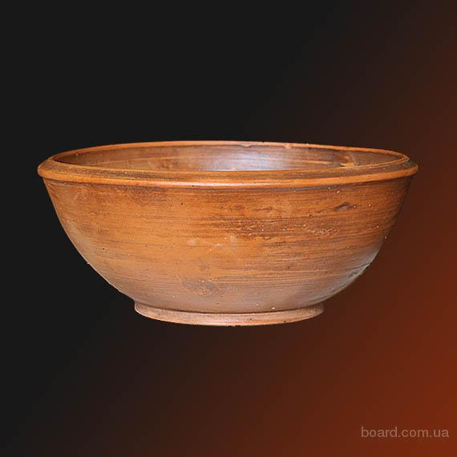
Керамика, керамическая посуда – это посуда из красной глины

Slide 5
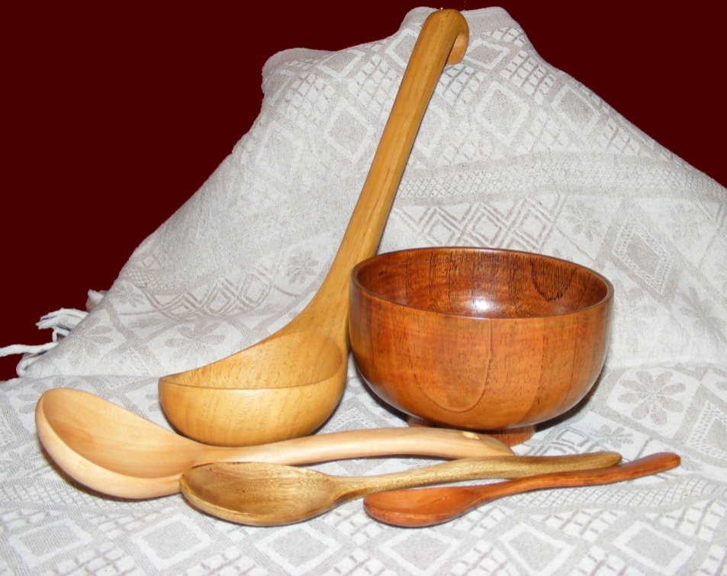
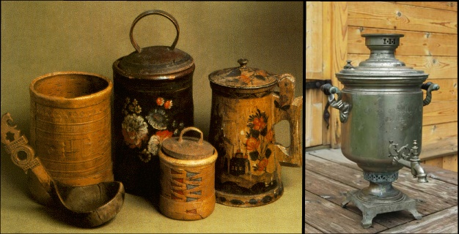
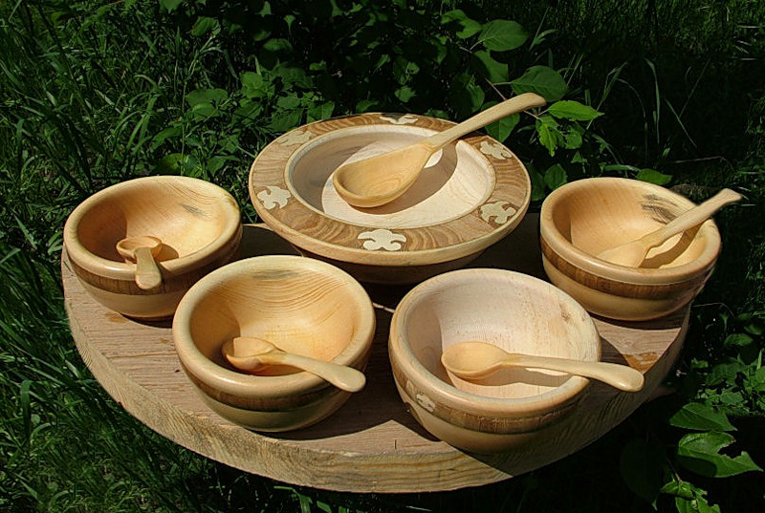
Посудой на Руси пользовались с древних времён. Русская национальная посуда так и осталась деревянной и глиняной. Сначала она была простая, без особой красоты

Slide 6
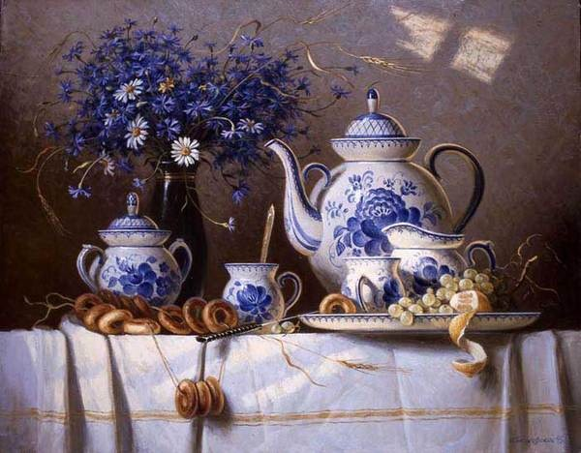
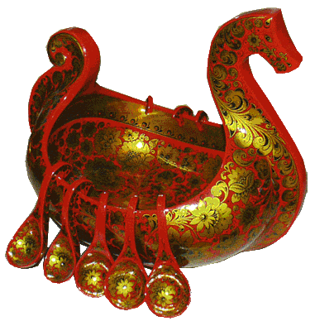
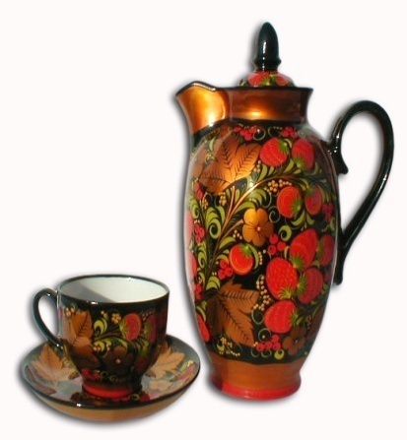
Со временем русские мастера создали красивую посуду, которую знают во всем мире. Название этой посуды дали по месту ее происхождения: Гжель и Хохлома.
Деревянная и глиняная посуда самая безопасная для здоровья людей.

Slide 7
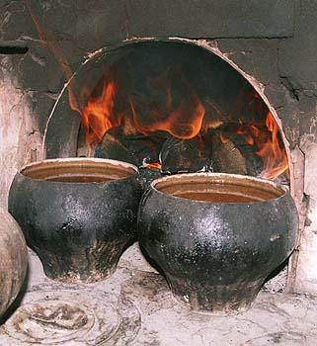
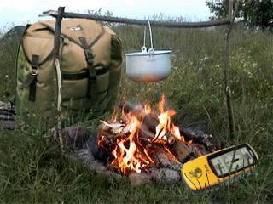
Потом появилась металлическая посуда –из чугуна выплавляли чугунки. Ими пользуются и в наше время. Как вы думаете, где и когда ?

Slide 8
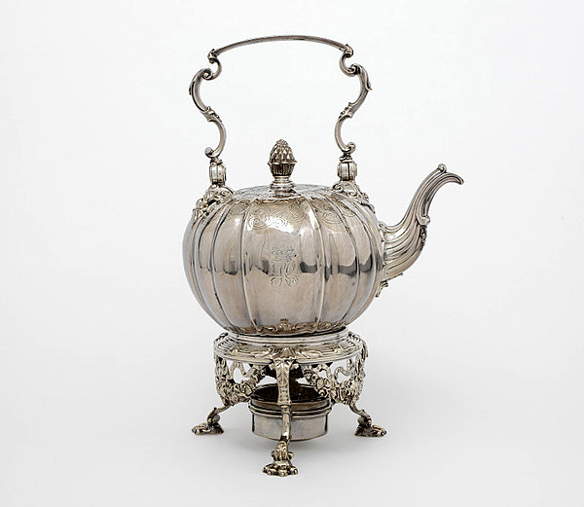
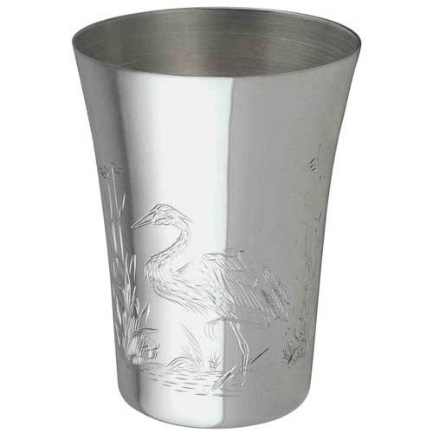
Посуда из меди и серебра. Знаменитые русские самовары сделаны из меди. Изящный чайник и стакан из серебра. Известно, что серебро очищает воду и это полезно для здоровья. До сих пор люди пользуются этой посудой.

Slide 9
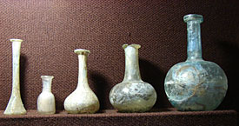
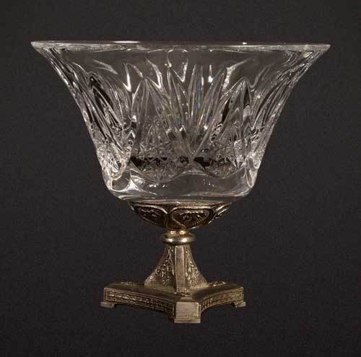
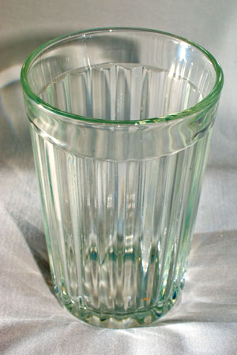
Со временем появилась стеклянная посуда.

Slide 10
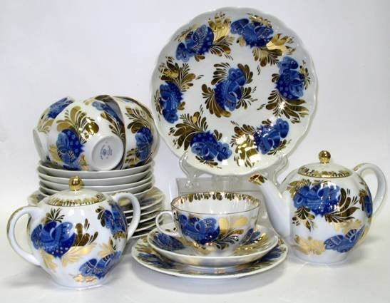
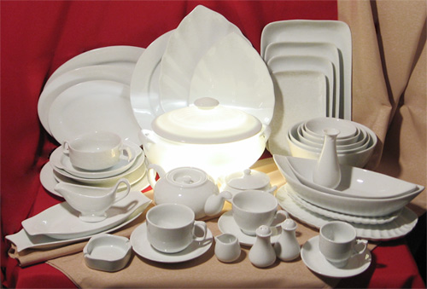
Фарфор, фарфоровая посуда - это посуда из белой глины.

